Slide 1


ỦY BAN NHÂN DÂN QUẬN LONG BIÊN
TRƯỜNG MẦM NON BỒ ĐỀ
GIÁO DỤC PHÁT TRIỂN NHẬN THỨC
Khám phá: Một số nguồn sáng trong sinh hoạt hang ngày
Lứa tuổi: Mẫu Giáo Nhỡ (4-5 tuổi)
Giáo viên: Trần Phương Thanh

Slide 2


Trò chơi: Cô giáo nói

Slide 3

Mặt Trời

Slide 4
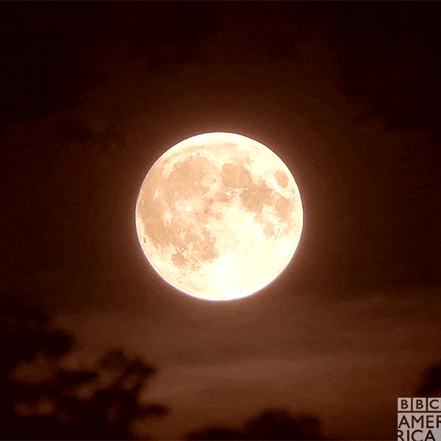
Mặt trăng

Slide 5
Mở rộng:

Slide 6
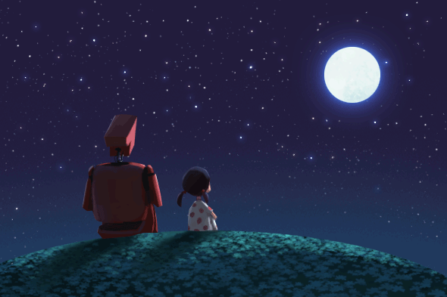
Ngôi Sao

Slide 7


Slide 8
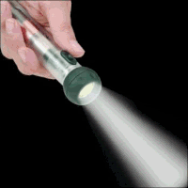
Đèn pin

Slide 9

Đèn dầu

Slide 10
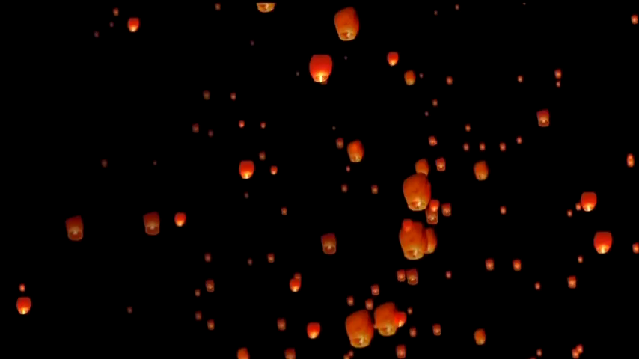
Đèn lồng

Slide 11
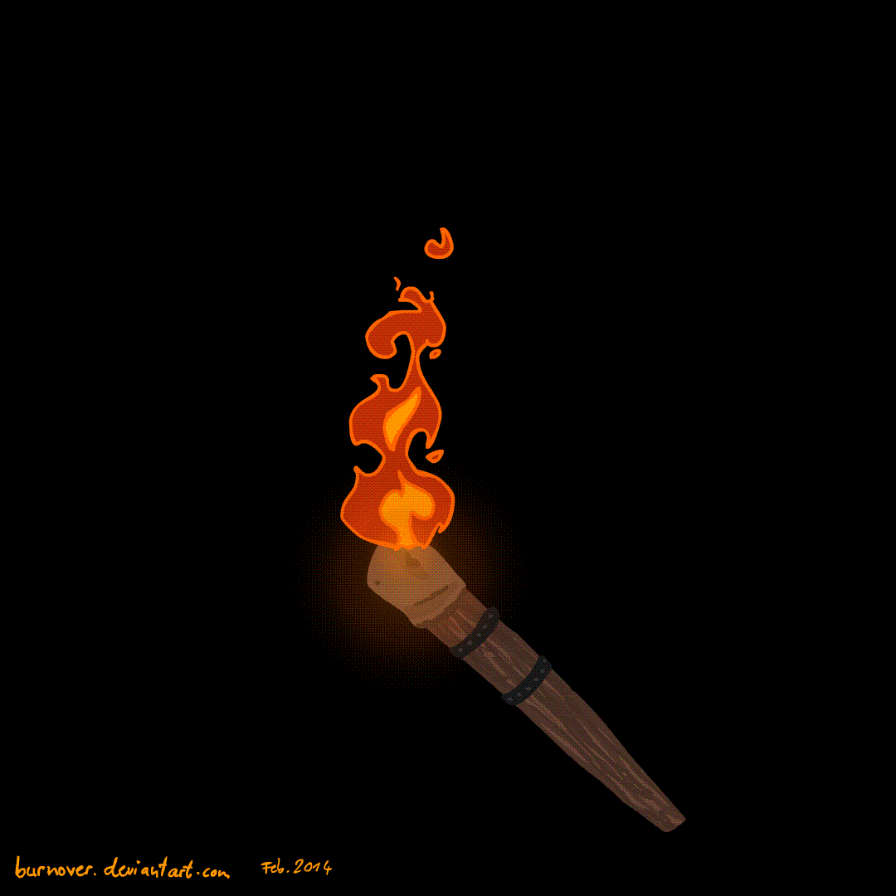
Ngọn đuốc

Slide 12
Trò chơi: Đi tìm và chạm vào

Slide 13
Kết thúc

